Slide 1
«Еще раз про осень
М. Ходякова.
Если на деревьях листья пожелтели,
Если в край далекий птицы улетели,
Если небо хмурое, если дождик льется,
Это время года осенью зовется.
Унылая пора! Очей очарованье!
Приятна мне твоя прощальная краса —
Люблю я пышное природы увяданье,
В багрец и в золото одетые леса,
В их сенях ветра шум и свежее дыханье,
И мглой волнистою покрыты небеса,
И редкий солнца луч, и первые морозы,
И отдаленные седой зимы угрозы.

Slide 2
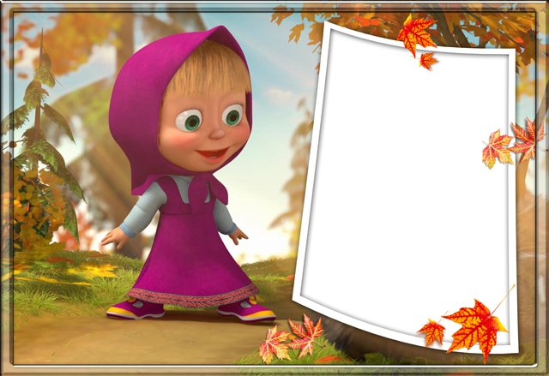
ОСЕНЬ
Осень наступила,
Высохли цветы,
И глядят уныло
Голые кусты.
Вянет и желтеет
Травка на лугах,
Только зеленеет
Озимь на полях.
Туча небо кроет,
Солнце не блестит,
Ветер в поле воет,
Дождик моросит..
Зашумели воды
Быстрого ручья,
Птички улетели
В теплые края.

Slide 3
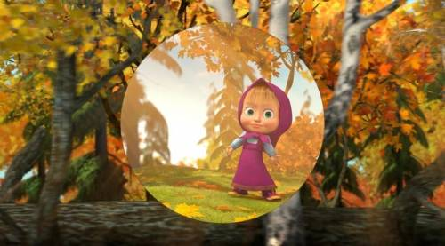
НОЯБРЬ
Ноябрь — месяц становления зимы.
Чаще дует верховой, порывистый сиверко,
значительно похолодало. Поздно рассветает,
рано смеркается. Днем то снег пойдет, то дождь
заморосит. «Осень — на дню погод восемь!» —
наставляет пословица.
По народному календарю месяц ноябрь —
ворота зимы, сумерки года. Месяц самых
темных ночей, прилетающих зимних пернатых
гостей, предзимье. Это месяц полузимник: и
колесо, и полоз любит, ни зима, ни осень.
Самый туманный месяц года. О ноябре говорят:
«сентябрев внук, октябрев сын, зиме —
родной батюшка».

Slide 4
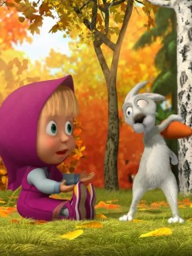
ОКТЯБРЬ
Месяц октябрь - середина осени, ее
коренной месяц. Это месяц обложных дождей,
мокрого снега, зазимник. Древнерусское
название месяца октября — листопад.
Есть еще и второе — грязник. Оба они
подчеркивают характерные особенности
этого месяца: обильный листопад и большую грязь.
Много разных примет и народных поговорок связано с этим месяцем. Он ни колеса,
ни полоза не любит, землю покроет где листком,
где снежком.

Slide 5
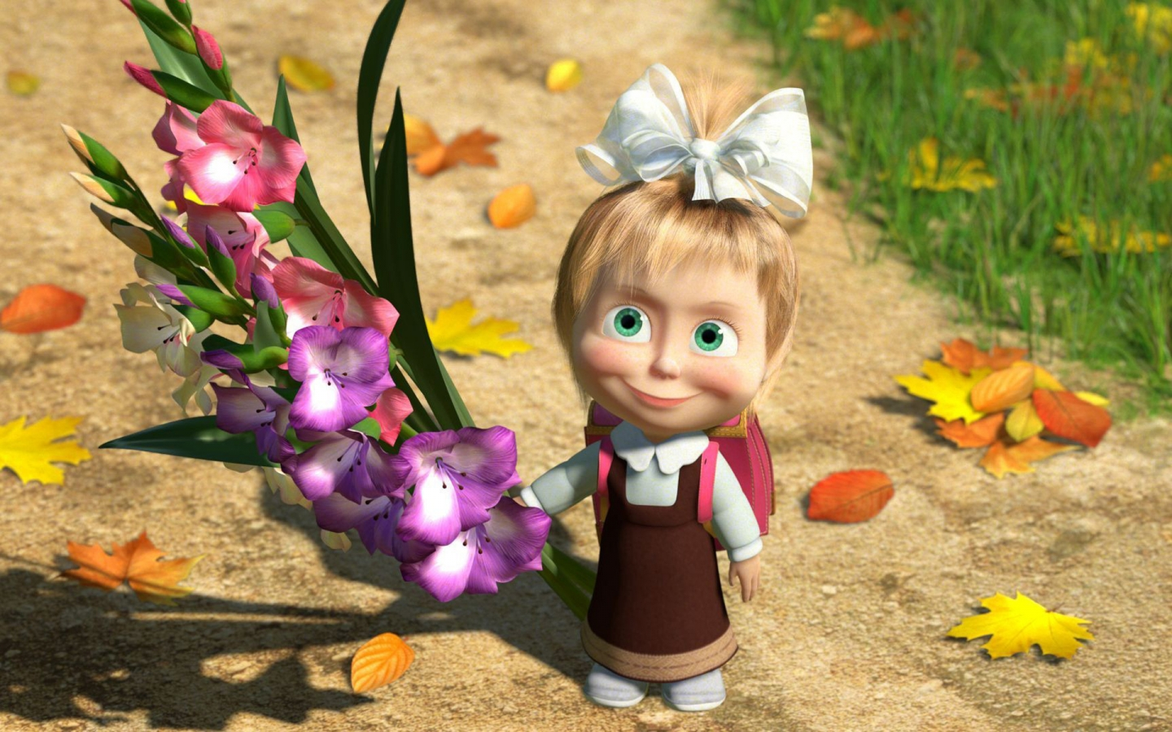
СЕНТЯБРЬ
Наступил месяц сентябрь — пора молодой осени.
Древнерусское название сентября — «вересень»
— месяц первого инея (от слова «врасенец» — иней).
Это месяц разноцветных листьев, прощальных
песен, вечер года. За ранние сумерки и хмурое
небо народ назвал этот месяц «хмуренем»;
есть и другое название — «ревун».
В народе сентябрь называют и «припасихой».
Это верно: вовсю идет уборка картофеля,
моркови, свеклы, лука, чеснока и
других овощных культур,
продолжается сбор фруктов.

Slide 6
ПРИМЕТЫ ОСЕНИ
Гром в сентябре
предвещает теплую осень.
Осень прикажет,
а весна свое скажет.
Осень — запасиха,
зима — подбериха.
Осень хвастлива,
а весна справедлива.
Осенью и воробей богат
Весна говорит: уклочу,
а осень говорит: как захочу.
Весна и осень
на пегой кобыле ездят.
Ты корми меня в весну,
а осенью я и сам сыт буду.
На будущую осень,
годков через восемь.

